Slide 1
MariaDB -INNODB引擎
刘增光

Slide 2
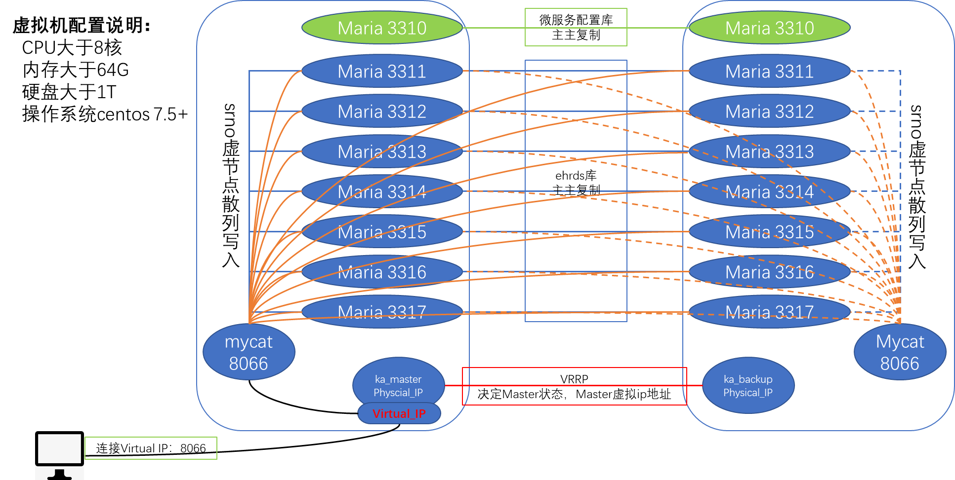
MariaDB集群架构图

Slide 3
MariaDB10.3.7安装（centos 7）
1. MariaDB yum源配置：编制MariaDB.repo库指向文件，并将其放置到/etc/yum.repos.d/中；
# MariaDB 10.3 CentOS repository list - created 2019-06-17 00:27 UTC
# http://downloads.mariadb.org/mariadb/repositories/
[mariadb]
name=MariaDB
# baseurl=http://yum.mariadb.org/10.3/centos7-amd64
# gpgkey=https://yum.mariadb.org/RPM-GPG-KEY-MariaDB
baseurl=http://mirrors.aliyun.com/mariadb/yum/10.3/centos7-amd64
gpgkey=http://mirrors.aliyun.com/mariadb/yum/RPM-GPG-KEY-MariaDB
gpgcheck=1
2. 安装MariaDB服务器端和客户端；
yum install MariaDB-server MariaDB-client
3. 启动MariaDB服务，并设置开机启动；
systemctl start mariadb
systemctl enable mariadb
4. 初始化MariaDB相应的配置；
mysql_secure_installation
5. 访问用户授权；
GRANT ALL PRIVILEGES ON *.* TO 'root'@'%' IDENTIFIED BY '123456' WITH GRANT OPTION;
FLUSH PRIVILEGES;

Slide 4
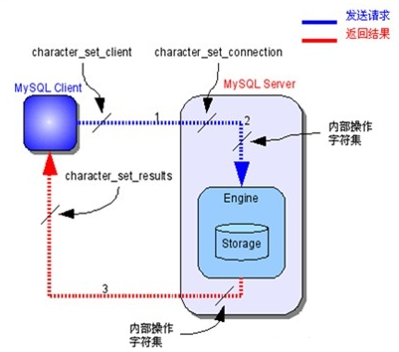
MariaDB单节点配置-字符集设置
character-set-server=utf8
collation-server=utf8_unicode_ci
数据库级：
ALTER DATABASE database-name CHARACTER SET charset-name COLLATE collation-name;
表级：
ALTER TABLE table-name CHARACTER SET charset-name COLLATE collation-name;
字段级：
ALTER TABLE table-name MODIFY column-name column-type CHARACTER SET charset-name COLLATE collation-name;
Notes:
https://dev.mysql.com/doc/refman/5.6/en/server-system-variables.html#sysvar_net_buffer_length

Slide 5
MariaDB单节点配置-大小写设置
lower_case_table_names=1
lower_case_table_names 是mysql设置大小写是否敏感的一个参数。
lower_case_table_names=0 表名存储为给定的大小写，比较区分大小写
lower_case_table_names=1 表名存储在磁盘是小写，比较的时候不区分大小写lower_case_table_names=2 表名存储为给定的大小写，比较的时候是小写
注：unix, linux下lower_case_table_names默认值为 0.
windows下默认值是 1.
Mac OS X下默认值是 2.

Slide 6
MariaDB单节点配置-日志配置
log_output=FILE
# 错误日志：记录 MySQL 启动、运行和关闭时遇到的问题。
log-error=/home/mariads3310/err.log
# 一般查询日志：记录客户端连接和从客户端接收的SQL语句，当检查客户端错误的时候，这个日志非常有用。
general_log=1
general_log_file=/home/mariads3310/gen.log
# 二进制日志：记录数据库的改变。两种用途：(1) 主从复制；(2) 数据恢复。
log-bin=/home/mariads3310/binlog
binlog_format=MIXED # MIXED、RBR、SBR三种
expire_logs_days=7 # binlog过期清理时间
max_binlog_size=100M # binlog每个日志文件大小
binlog_cache_size=4M # binlog缓存大小
max_binlog_cache_size=512M # 最大binlog缓存大小
查看二进制日志：mysqlbinlog ./binlog.000001 –v
恢复数据库：mysqlbinlog ./binlog.000001 | mysql -u root –p
MariaDB [(none)]> reset master # 删除所有二进制日志
MariaDB [(none)]> show master logs # 查看日志文件名

Slide 7
MariaDB单节点配置-日志配置
# 慢查询日志：记录执行时间超过 long_query_time 阀值的查询。
slow_query_log=1
slow_query_log_file=/home/mariads3310/slow.log
long_query_time=10
min_examined_row_limit=0
log_queries_not_using_indexes=0
# redo日志：
innodb_log_buffer_size=8M
innodb_flush_log_trx_commit=1
三种方式将innodb日志缓冲区的日志刷新到磁盘：1. Master Thread 每秒一次执行刷新Innodb_log_buffer到重做日志文件; 2. 每个事务提交时会将重做日志刷新到重做日志文件; 3. 当重做日志缓存可用空间 少于一半时，重做日志缓存被刷新到重做日志文件。

Slide 8
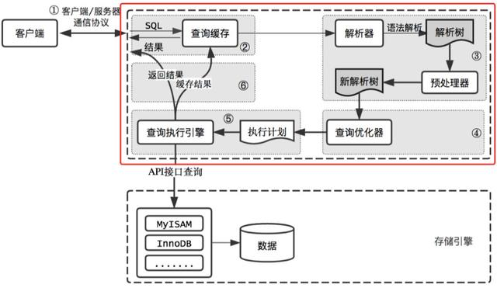
MariaDB单节点配置-执行过程

Slide 9
MariaDB单节点配置-发送接收设置
max_allowed_packet=1G
Packet: 1. 客户端发送到mysql 服务端的单个SQL STATEMENT;
2. 服务端发送到客户端的单行数据;
3. master发往slave的一个binary log event。
客户端和服务端都有自己的max_allowed_packet变量，所以要调节此参数时，必须同时增加server端和client端的配置变量。
设置依据及注意事项：
1. 修改时需要设为1024的整数倍
2. 是否存在大字段（blob、text等），若存在需要适当调大
3. 内存大小设置，innodb_buffer_pool是否足够大
设置过大有何影响？
答：增大此配置的值并不会有太多危险，因为额外的内存仅仅只在需要的时候被分配。

Slide 10
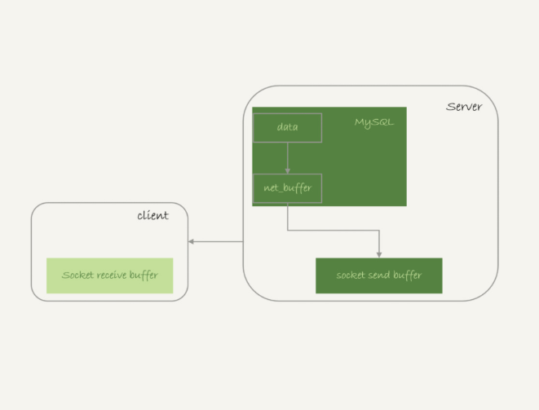
MariaDB单节点配置-发送接收设置
net_buffer_length=16K
net_write_timeout=1800
用来存放客户端连接线程的连接信息和返回客户端的结果集。当MariaDB开始产生可以返回的结果集，会在通过网络返回给客户端请求线程之前，会先暂存在通过net_buffer_lenth所设置的缓冲区中，等满足一定大小的时候才开始向客户端发送，以提高网络传输效率。
注：net_buffer_lenth参数所设置的仅仅只是该缓存区的初始化大小，MariaDB会根据实际需要自行申请更多内存以满足需求，但最大不会超过max_allowed_packet 参数大小。

Slide 11
MariaDB单节点配置-超时设置
connect_timeout=10
wait_timeout=28800
interactive_timeout=28800
net_write_timeout=1800
net_read_timeout=30
-----------------------------
net_retry_count=1
在TCP三次握手的基础之上，建立MariaDB通讯协议的连接，这个连接建立过程受connect_timeout参数控制
--------------------TCP established--------------------
MySQL Server(10.10.20.96)------->Client(10.10.20.51)
Client(10.10.20.51)------->MySQL Server(10.10.20.96)
MySQL Server(10.10.20.96)------->Client(10.10.20.51)
--------------------established--------------------
在MySQL通讯协议建立连接之后，此时客户端连接的超时受wait_timeout和interactive_timeout参数控制
建立连接后无交互：MySQL server ---wait_timeout--- Client
建立连接交互后：MySQL server ---interactive_timeout--- Client
在如果客户端有数据包传输，那么这个数据包的传输超时由net_read_timeout和net_write_timeout参数控制
-------------------client与server端有数据传输时-------------------
client ----->MySQL Server(net_read_timeout)
client <-----MySQL Server(net_write_timeout)

Slide 12
MariaDB单节点配置-执行过程

Slide 13
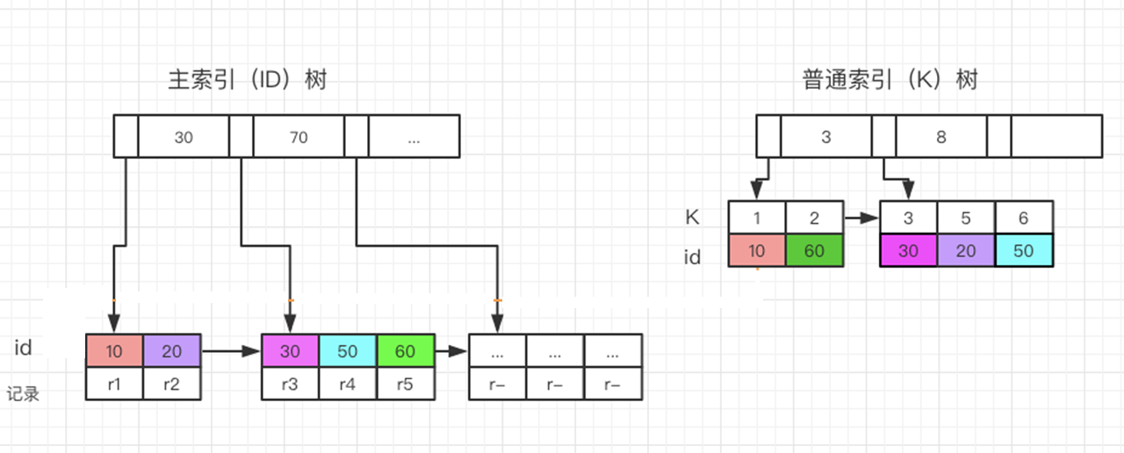
MariaDB单节点配置-InnoDB B-Tree结构
聚簇索引/主索引
非聚簇索引/辅助索引
覆盖索引/回表
自增列/UUID

Slide 14
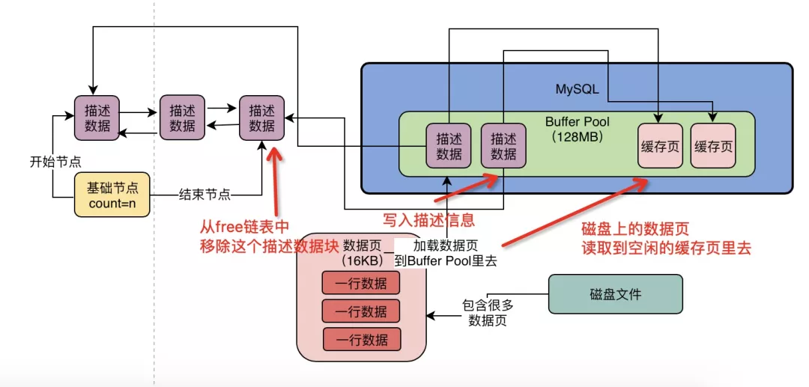
MariaDB单节点配置-Innodb内存管理
innodb_buffer_pool_size=48G
用于数据缓存（InnoDB数据页面）、索引缓存、缓冲数据（脏页）、内部结构（自适应哈希索引，行锁等）。一般设置为总内存的3/4至4/5。
innodb_buffer_pool_instances=8
innodb_buffer_pool_chunk_size=128M
innodb_page_size=16K
buffer pool被划分为多个缓存实例，进行页表管理。
Notes:
https://www.cnblogs.com/hulianwangjiagoushi/p/12299773.html

Slide 15
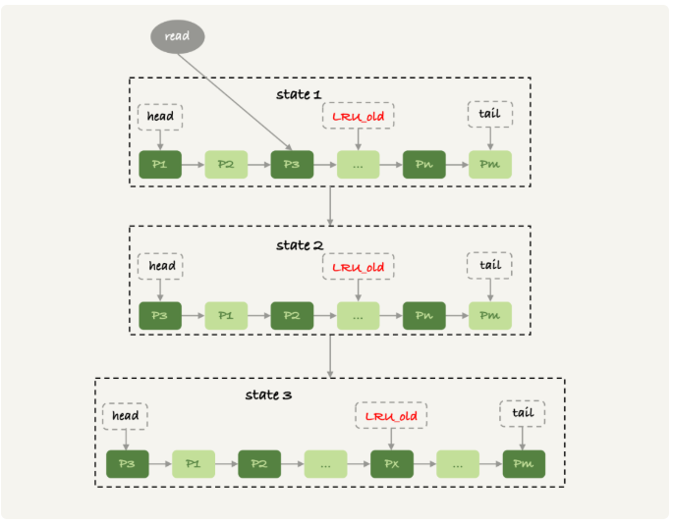
MariaDB单节点配置-Innodb内存管理
innodb_old_blocks_time=1000
注：大缓存池可能会带来很多脏页，导致InnoDB在关闭的时候会消耗很长的时间。同时，重启服务器要较长时间预热缓冲池。

Slide 16
MariaDB单节点配置-Innodb内存管理
innodb_sort_buffer_size=1M
在创建InnoDB索引时用于指定对数据排序的排序缓冲区的大小。利用这块内存把数据读进来进行内部排序然后写入磁盘。这个参数只会在创建索引的过程中被使用，不会用在后面的维护操作；在索引创建完毕后innodb_sort_buffer会被释放。

Slide 17
MariaDB单节点配置-执行过程

Slide 18
MariaDB单节点配置-查询缓存管理
MariaDB的查询缓存实质上是缓存 SQL 的 Hash 值和该 SQL 的查询结果。
have_query_cache=1 # 是否支持“查询缓存”功能。
query_cache_limit=1M # 缓存的最大查询结果，查询结果大于该值时不会被缓存。
query_cache_min_res_unit=4K # 查询缓存分配的最小块（字节）。
当查询进行时，MariaDB把查询结果保存在 query cache。如果保存的结果较大，边检索结果，边申请新空间进行保存。如果查询结果比较小，会造成内存碎片。
query_cache_size=1G # 为缓存查询结果分配的总内存。
query_cache_type=1 # 缓存除以 select sql_no_cache 开头的所有查询结果。
query_cache_wlock_invalidate=0 # 如果该表被锁住，是否返回缓存中的数据。
注：如果表的数据有一条发生变化，那么缓存好的结果将全部不再有效。这对于频繁更新的表，查询缓存是不适合的。缓存机制是通过对 SQL 的 Hash，得出的值为 Key，查询结果为 Value 来存放的，如果SQL语句有一点不一样，也命中不了缓存。

Slide 19
MariaDB单节点配置-临时表管理
Order By, Group By等操作可能需要临时表。每次创建临时表，Created_tmp_tables增加，如果临时表大小超过tmp_table_size，则在磁盘上创建临时表，Created_tmp_disk_tables也增加。
tmp_table_size=512M
max_heap_table_size=512M # 会影响临时表的内存缓存大小 ，同步调整。

Slide 20
MariaDB单节点配置-操作内存管理
批量插入操作：
bulk_insert_buffer_size=8M # insert … values(…),(…)… 或load data infile等操作的缓存空间。
排序操作：
sort_buffer_size=8M # 对结果集排序时。如缓存空间不足，则使用磁盘文件排序。
Join操作:
join_buffer_size=8M # 当查询必须连接两个或多个表的数据集并且不能使用索引时。
当Join Buffer太小，先将Join Buffer中的结果集与需要Join的表进行Join操作，然后清空Join Buffer中的数据，继续将剩余的结果集写入此Buffer中，如此往复。易造成被驱动表需要被多次读取，成倍增加IO访问。
顺序读取数据操作：
read_buffer_size=8M # 无法使用索引的情况下的全表扫描或全索引扫描。
MariaDB按照数据的存储顺序依次读取数据块，每次读取的数据块首先会暂存在read_buffer_size中，当buffer空间被写满或者全部数据读取结束后，再将buffer中的数据返回给上层调用者，以提高效率。
随机读取数据操作：
read_rnd_buffer_size=8M # 根据索引信息读取表数据，根据排序后的结果集与表进行Join等。

Slide 21
MariaDB单节点配置-并发管理
thread_cache_size=8 # 为提高创建连接线程的效率，将部分空闲的连接线程保持在一个缓存区
以备新进连接请求的时候使用。适用场景：短连接频繁应用程序。
thread_stack=512K # 存放每一个线程自身的标识信息，如线程id，线程运行时基本信息等。
table_open_cache=600 # 表缓存区主要用来缓存表文件的文件句柄信息。N*max_connections
table_definition_cache=600 # 存放表定义信息。同上。
max_connections=150 # 允许连接到数据库的最大连接数量。
back_log=80 # 控制监听TCP端口时设置的积压请求栈大小。50+max_connections/5
query_cache_wlock_invalidate=0 # 如果该表被锁住，是否返回缓存中的数据。
注：如果表的数据有一条发生变化，那么缓存好的结果将全部不再有效。这对于频繁更新的表，查询缓存是不适合的。缓存机制是通过对 SQL 的 Hash，得出的值为 Key，查询结果为 Value 来存放的，如果SQL语句有一点不一样，也命中不了缓存。

Slide 22
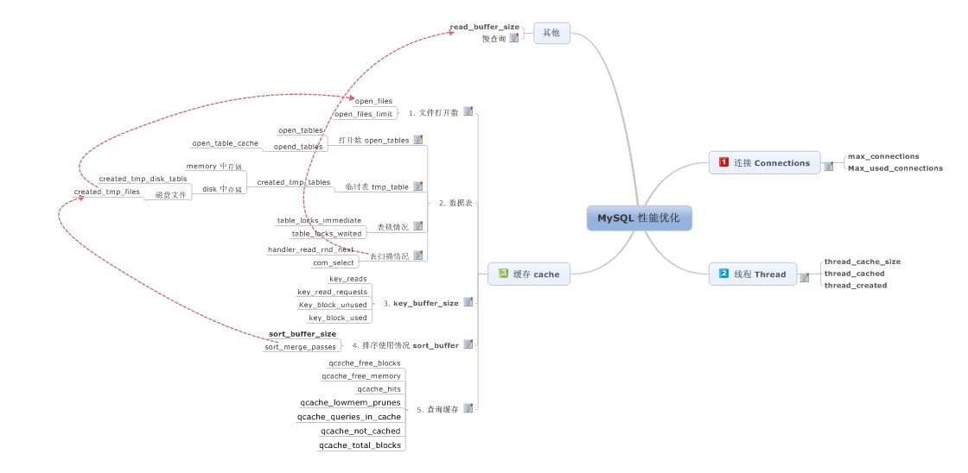
MariaDB单节点配置-性能优化

Slide 23
MariaDB主主备份-配置
DN1-2:
server-id = 2
log-bin = mdb1-log
relay-log = mdb1-relay-log
replicate-wild-ignore-table=mysql.%
replicate-wild-ignore-table=information_schema.%
log-slave-updates=on
slave-skip-errors=all
skip_name_resolve = ON
innodb_file_per_table = ON
auto_increment_offset = 2
auto_increment_increment = 2
DN1-1：
server-id = 1
log-bin = mdb1-log
relay-log = mdb1-relay-log
replicate-wild-ignore-table=mysql.%
replicate-wild-ignore-table=information_schema.%
log-slave-updates=on
slave-skip-errors=all
skip_name_resolve = ON
innodb_file_per_table = ON
auto_increment_offset = 1
auto_increment_increment = 2

Slide 24
MariaDB主主备份-授权及状态查看
授权管理：
grant replication slave, replication client on *.* to 'mdb12'@'172.10.0.122' identified by '123456';
flush privileges;
change master to master_host='172.10.0.122',master_user='mdb11', master_password='123456', master_port=3306, master_log_file='mdb1-log.000002', master_log_pos=692, master_connect_retry=30;
start slave;
grant replication slave, replication client on *.* to 'mdb11'@'172.10.0.121' identified by '123456';
flush privileges;
change master to master_host='172.10.0.121',master_user='mdb12', master_password='123456', master_port=3306, master_log_file='mdb1-log.000002', master_log_pos=692, master_connect_retry=30;
start slave;
状态查看：
show master;
show slave;

Slide 25
MariaDB多节点管理
[mysqld_multi]
mysqld=/usr/bin/mysqld_safe
mysqladmin=/usr/bin/mysqladmin
log=/home/mysqld_multi.log
[mysqld3306]
pid-file=/home/mariads3306/mysql.pid
socket=/home/mariads3306/mysql.sock
port=3306
datadir=/home/mariads3306/data
log-bin=/home/mariads3306/binlog
[mysqld3307]
pid-file=/home/mariads3307/mysql.pid
socket=/home/mariads3307/mysql.sock
port=3307
datadir=/home/mariads3307/data
log-bin=/home/mariads3307/binlog
启动命令：
# mysqld_multi start 3306-3307

Slide 26
MariaDB集群运维步骤
MariaDB集群安装步骤：
1. 将集群安装包解压至/root下；
2. 给定集群内主机A IP，主机B IP，虚拟IP及安装模式，运行auto.sh；
# ./auto.sh IPA IPB VIP MUL
3. 如没有配置主机间互信，则需要在安装过程中，输入主机密码；否则等待安装完成。
MariaDB集群运维命令：
1. mysqld_multi report 查看集群下mariadb实例运行情况；
2. ip addr 查看集群虚拟IP在哪台主机上；
注：集群具有自主恢复功能。即在任意的mariadb实例，mycat，keepalived失活后，会自动激活；即使系统重启，集群仍然会自动恢复。

Slide 27
MariaDB
MariaDB配置参数有600多个，很多时候要借助手册或baidu才能理解它们的意义。
手册链接：
https://dev.mysql.com/doc/

Slide 28
Thank You

